Slide 1
Dear Kids, Llegamos al final de este primer cuatrimestre y como cierre queremos proponerles una actividad sencilla como aporte para el tiempo de receso de invierno. No es necesario que nos den una devolución de lo que realizan, simplemente queremos darles algunas ideas por si tienen ganas de practicar inglés y divertirse un poco. Es tiempo de renovar las fuerzas para volvernos a encontrar recargados la segunda parte del año. Acá siempre estamos esperando volverlos a ver. We miss you a lot!

Slide 2
LiSTENING TASK
15th July

Slide 3
We ‘re going to PLAY AND listen to a song today!
Follow the instructions carefully.
STEP 1
Click on this link:
https://es.lyricstraining.com/play/maroon-5/sugar/H0ZDLkEIw0#b7c

Slide 4
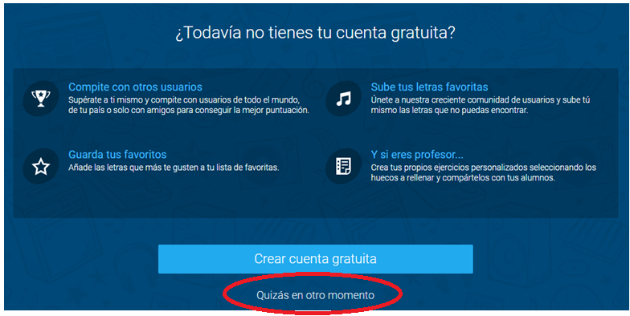
CLICK HERE
Step 2:
Step 3:
CLICK HERE

Slide 5
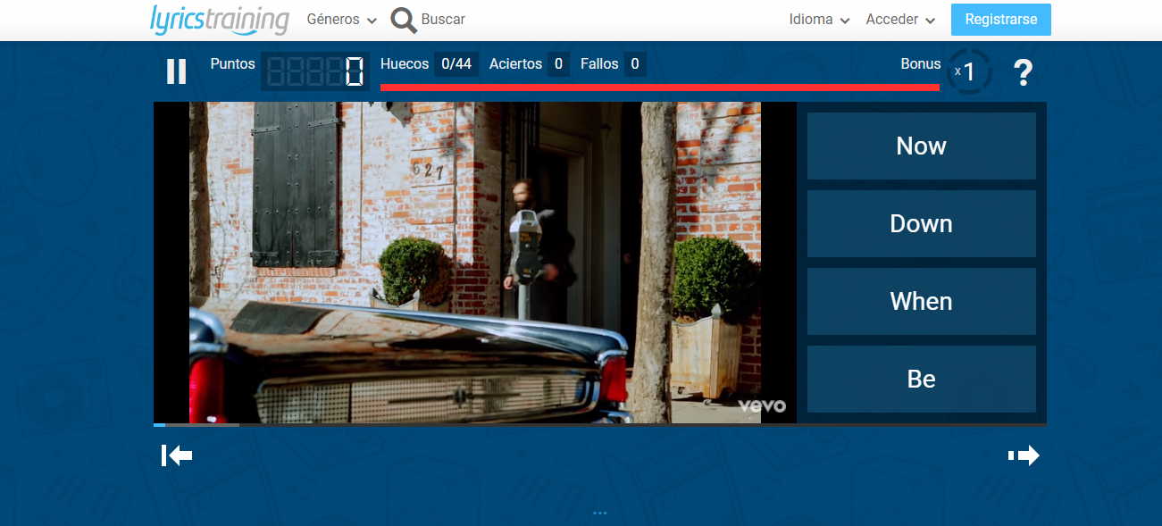
Get ready to play!!!
Listen to the song and choose the correct option! Be careful!
The exercise is time-limited (have a look at the red bar). The more mistakes you make, the less time you have to complete the song.

Slide 6
Enjoy! Miss. Coti and Miss. Dani.

